Slide 1
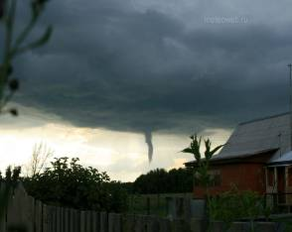
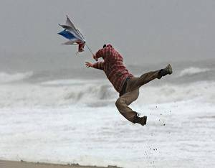
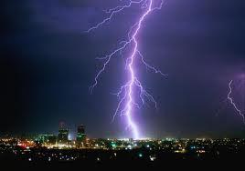
Власть климата сильнее всех властей
МБОУ «Романовская средняя общеобразовательная школа"
Романовский район Алтайский край
Учитель географии Т.М. Бескоровайная
Романово, 2012 г

Slide 2
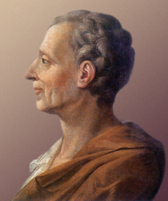
Власть климата сильнее всех властей
Шарль-Луи де Монтескьё французский писатель, правовед и философ 1689 - 1755

Slide 3
Вопрос для формулирования темы
Что меня больше всего интересует в данной проблеме?
Что хотелось бы изучить более глубоко?
За что я могу получить лучшую оценку?
Как мне удивить одноклассников?

Slide 4
Приём постановки целей
Я хочу…
Я хочу …
Узнать
Выявить
Уточнить
Понять
Раскрыть
Описать
Объяснить
Составить
Изобразить
Выяснить
Найти
Научиться

Slide 5
Пути постановки задач
Я могу…
- подумать самостоятельно …
- изучить доступные источники информации …
- узнать, что думают об этом …
- обратиться за помощью …
- выполнить …
- другое …

Slide 6
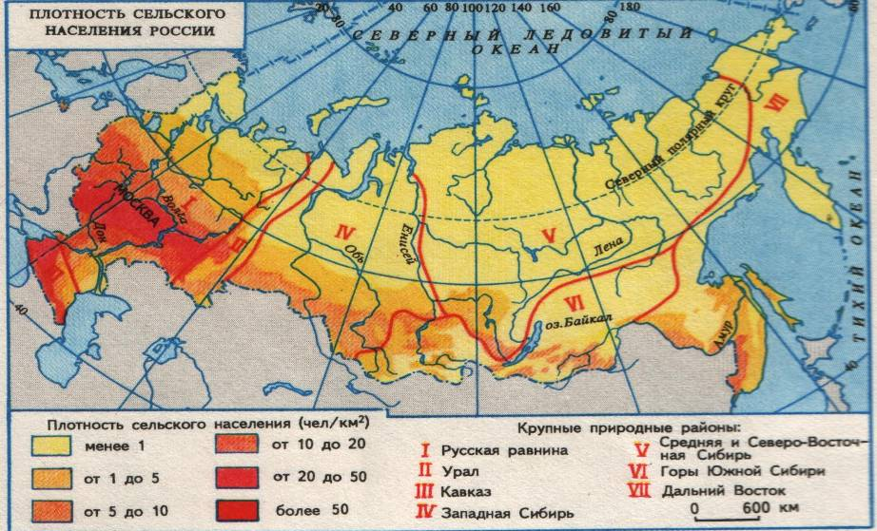
Можно ли по карте плотности сельского населения судить о влиянии климата на сельское хозяйство?

Slide 7
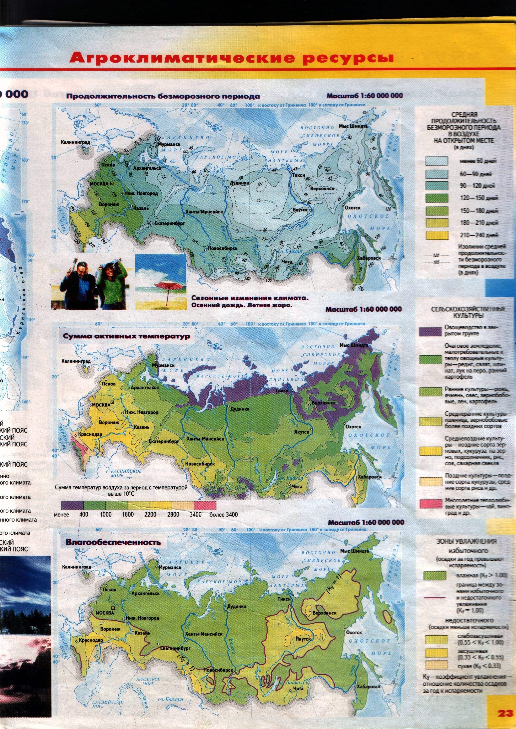
Продолжительность безморозного периода

Slide 8
Сумма активных температур

Slide 9
Зоны увлажнения

Slide 10
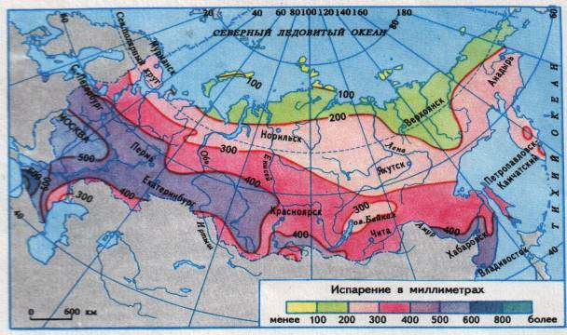
Связь между увлажнением территории и испарением

Slide 11
Какие климатические показатели являются агроклиматическими?
……………… почвы и приземного слоя воздуха.
………………. , при которой начинается рост и развитие растений.
………………. для ускоренного роста и созревания.
………………, характеризующую морозостойкость культур.
Продолжительность ……………… (сумма …………….)
Количество …………. дней, или …………… дней.
Режим ………………………..
Наибольшее значение имеет …………………………

Slide 12
Какие климатические показатели являются агроклиматическими?
Температура почвы и приземного слоя воздуха.
Минимальная температура , при которой начинается рост и развитие растений.
Оптимальная температура для ускоренного роста и созревания.
Наиболее низкая температура, характеризующая морозостойкость культур.
Продолжительность безморозного периода (сумма среднемесячных температур выше + 10 градусов).
Количество солнечных дней, или прохладных, облачных дней.
Режим увлажнения.
Наибольшее значение имеет коэффициент увлажнения.

Slide 13
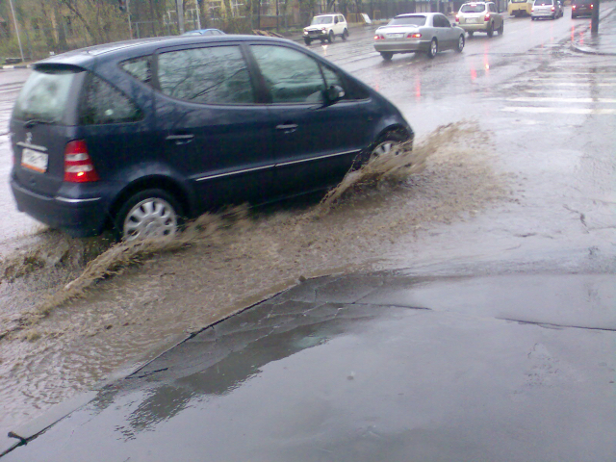
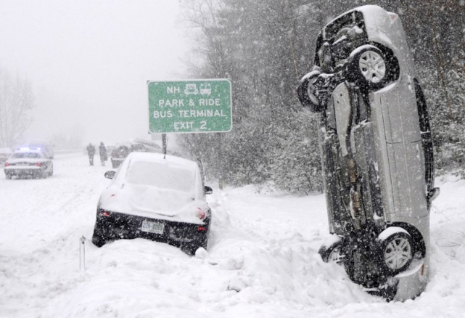
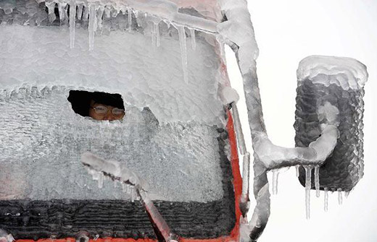
Распределите виды транспорта по мере уменьшения их зависимости от погодных условий, отдав первое место самому зависимому виду.
После ливня
Автомобильный
Трубопроводный
Авиационный
Морской
Электронный
После снегопада
Гололед

Slide 14
Распределите виды транспорта по мере уменьшения их зависимости от погодных условий, отдав первое место самому зависимому виду.
После ливня
1. Авиационный
2. Морской
3. Автомобильный
4. Трубопроводный
5. Электронный
После снегопада
В гололед

Slide 15
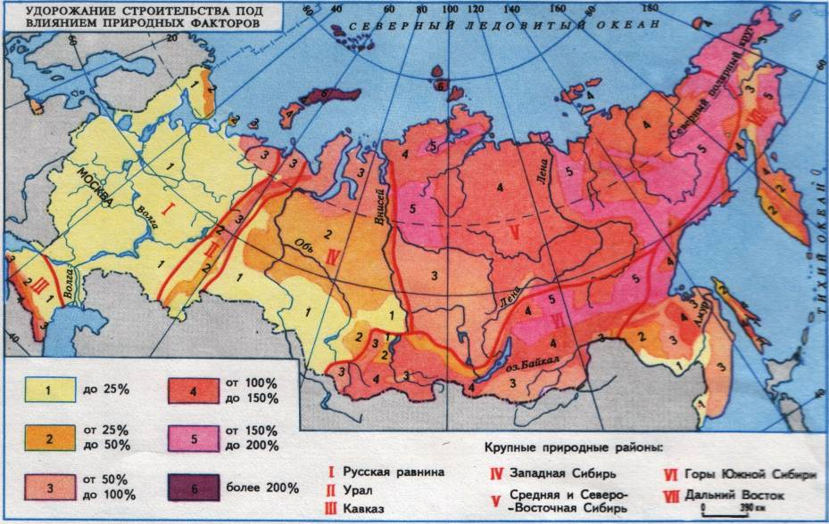
Как стоимость строительства зависит от климатических факторов?

Slide 16
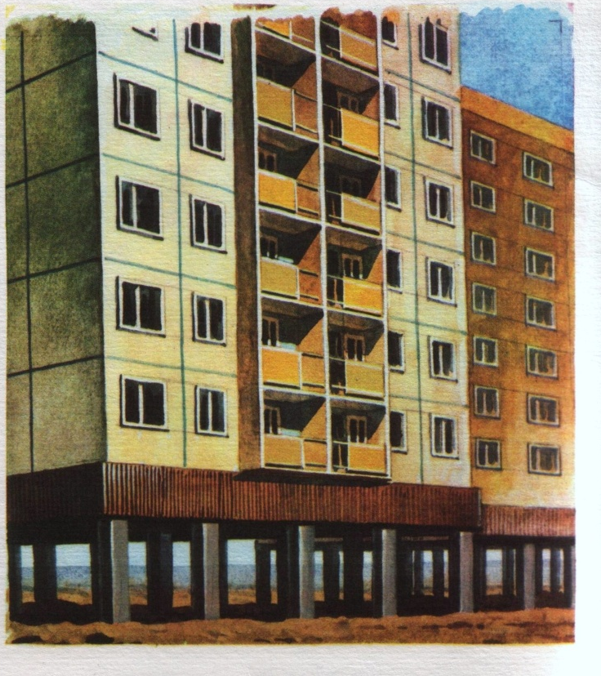
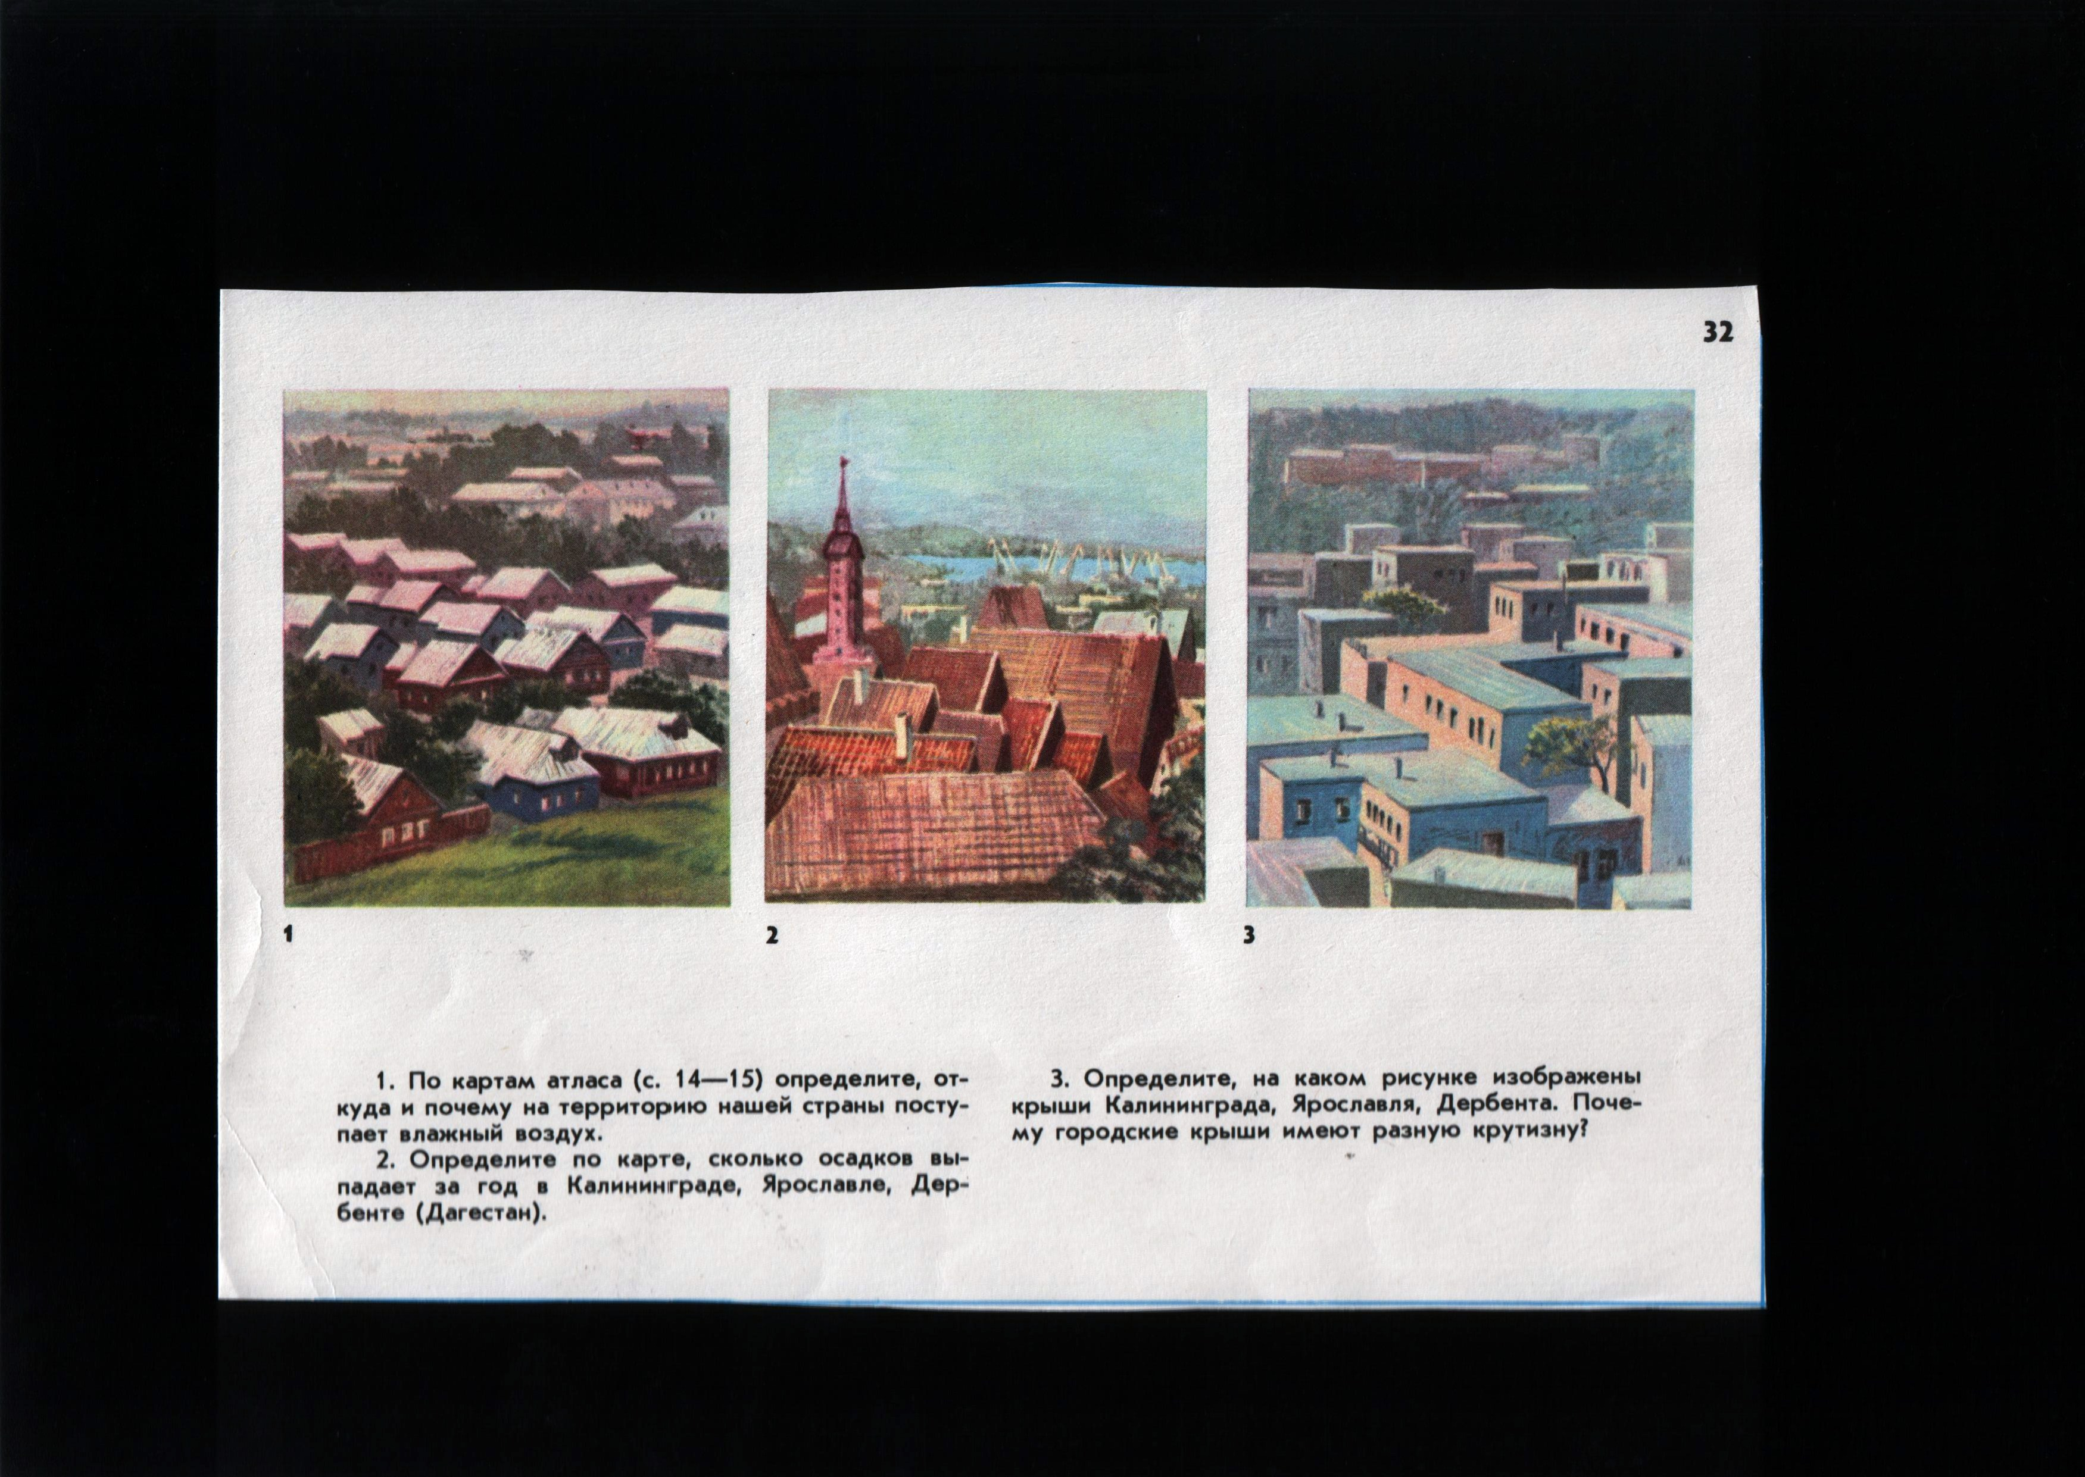
Определите, на каких рисунках изображены города Норильск, Дербент, Калининград?
В
Б
А

Slide 17
В
Б
А
Норильск
Дербент
Калининград

Slide 18
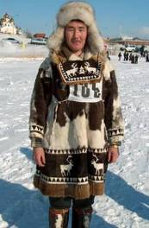
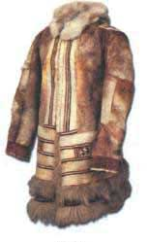
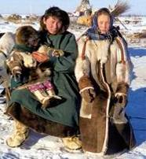
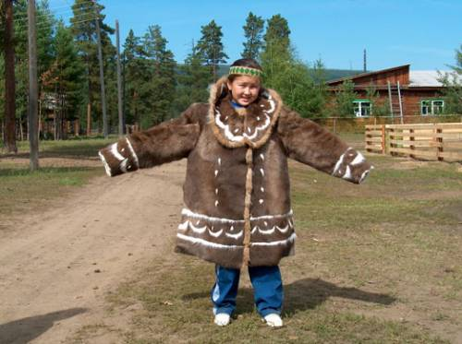
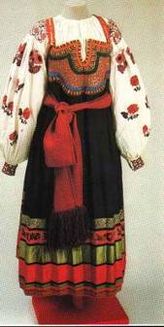
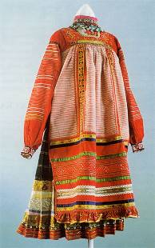
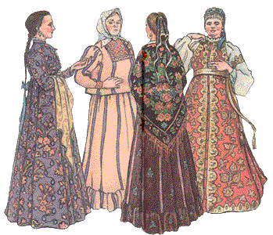
Чем и почему отличаются национальные костюмы?

Slide 19
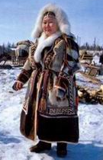
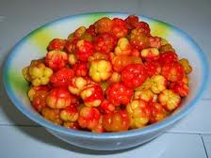
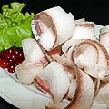
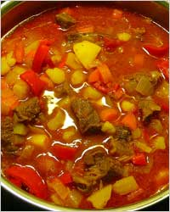
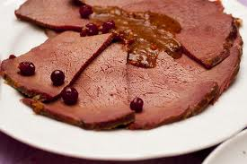
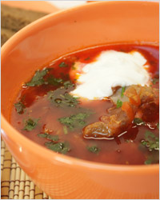
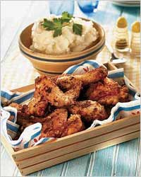
Национальный костюм донских казачек
А
Г
Б
Д
Ненецкий национальный костюм
В
Е

Slide 20
Национальный костюм донских казачек
А
Г
Б
Д
Ненецкий национальный костюм
В
Е

Slide 21
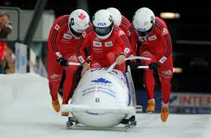
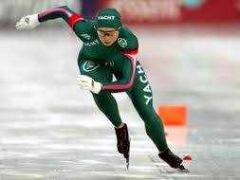
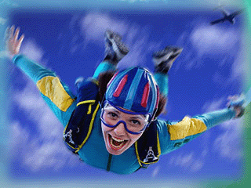
Климатическая разминка

Slide 22
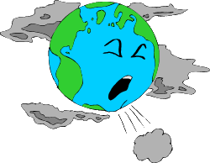

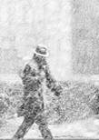
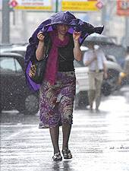
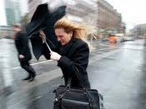
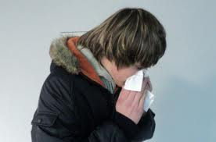
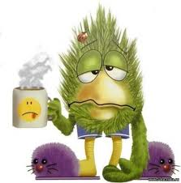
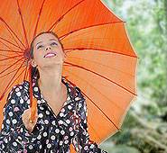
Влияние климата на здоровье

Slide 23
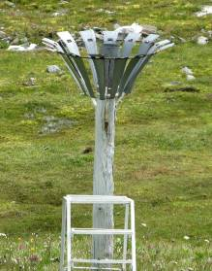
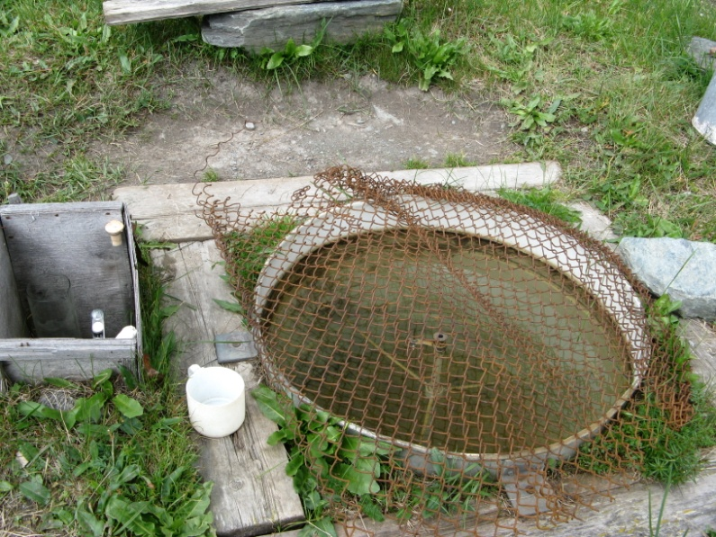
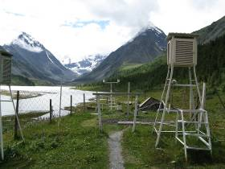
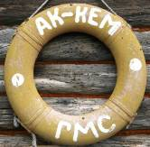
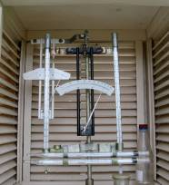
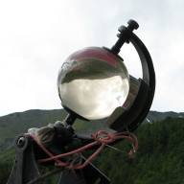
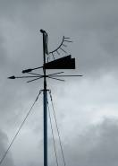
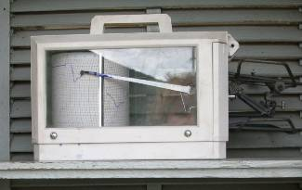
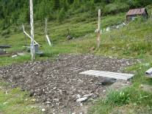
Где расположена эта метеостанция?

Slide 24
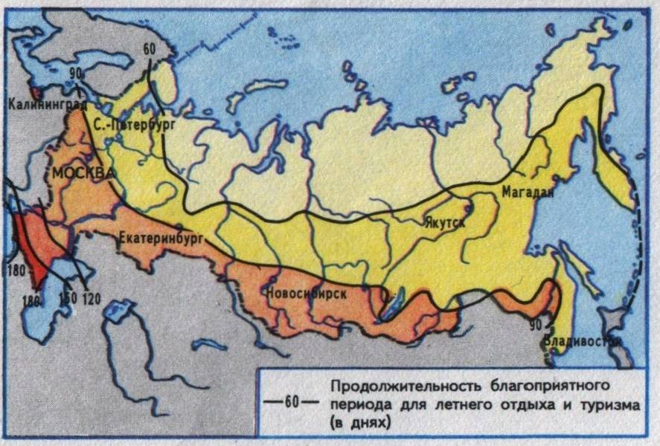
Определите районы страны наиболее благоприятные для проведения летних каникул

Slide 25
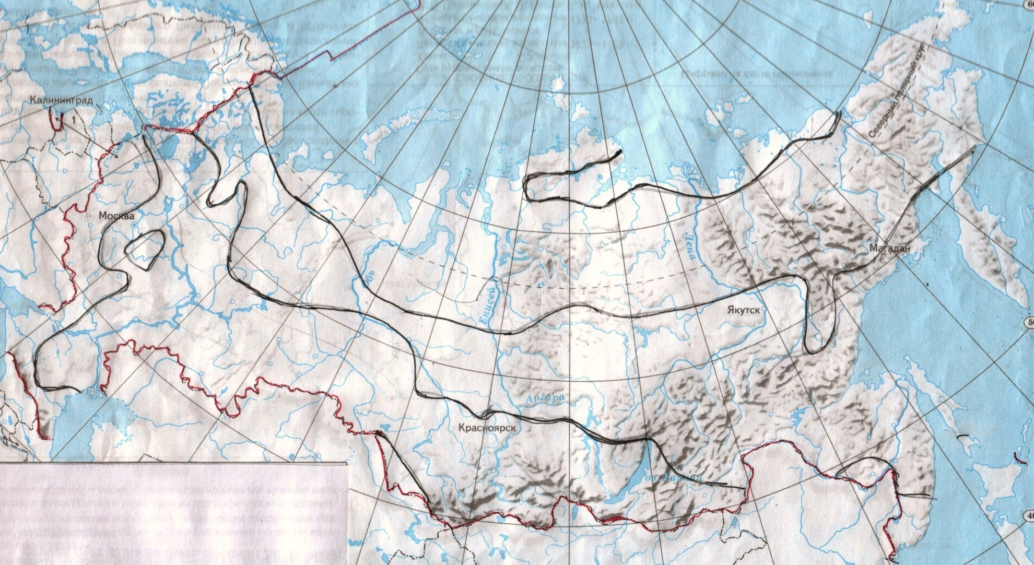
Оцените комфортность климатических условий

Slide 26
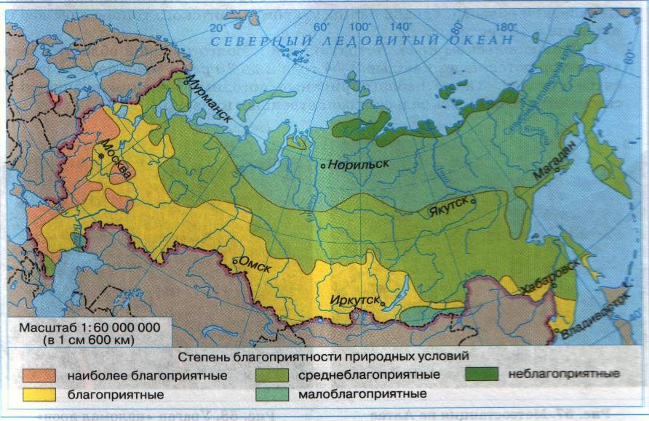
Степень благоприятности природных условий

Slide 27
Оцените комфортность климатических условий с точки зрения эвенкийской девочки

Slide 28
Влияние климата на жизнь и деятельность человека
Строительство
Транспорт
Неблагоприятные погодно-климатические явления
Засуха
Град

Slide 29
Влияние климата на жизнь и деятельность человека
Сельское хозяйство
Строительство
Транспорт
Быт человека
Неблагоприятные погодно-климатические явления
Засуха
Сухо-вей
Пыль-
ная
буря
Ура-
ган
Замо-розки
Силь-ные морозы
Град
Голо-лед
Ту-
ман

Slide 30
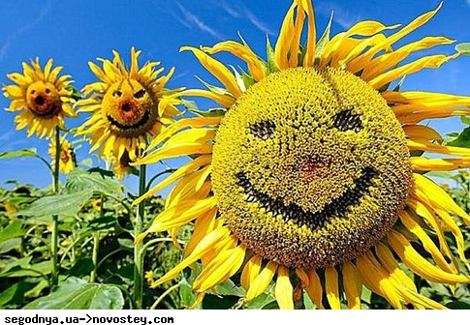




Погода в классе
А
Б
В
Г
Д
Е

Slide 31
Домашнее задание
Какие климатические особенности территории могут влиять на материальные затраты людей? Пользуясь рис. 56 на стр. 91, сделайте вывод о том, в каких районах затраты на жизнь будут наибольшими. Выгодно ли размещать в этих районах предприятия с большой численностью работающих?
Как влияет климат на набор наиболее популярных видов спорта – например, в Якутии и на Черноморском побережье.
Проанализируйте климатические особенности Алтайского края с точки зрения влияния на жизнь и быт людей и возможности занятия сельским хозяйством.
Разработайте толковый словарь основных понятий и терминов по теме «Климат и человек» со ссылками на источники информации.
Заполните схему
Климат и человек
Влияние климата на человека
Влияние человека на климат
Неблагоприятное (-)
Благоприятное
(+)
Отрицательное
(-)
Положительное
(+)

Slide 32
Всем хорошей погоды и благоприятного климата!

